Slide 1
Sistema de control de rondas de seguridad
SIS Control
Grupo 4
Taller Aplicado de Programación 004V
Profesor: Félix Cifuentes

Slide 2
Índice / agenda
1. Integrantes del grupo.
2. Descripción del proyecto.
3. Contexto del proyecto.
4. Metodología.
5. Descripción técnica de la solución.
6. Documentación.

Slide 3
Integrantes del grupo
01

Slide 4
Integrantes del grupo
Freddy Sepúlveda
Benjamín Burgos
David Trureo
Catalina Leal
Freddy Sepúlveda
Scrum Master
Desarrollador mobile
Desarrollador
QA
Benjamin Burgos
Desarrollador Backend / Base de datos
David Trureo
Desarrollador Backend / Base de datos
Catalina Leal
QA / Documentación

Slide 5
Descripción del
proyecto
02

Slide 6


Descripción del proyecto
Sistema que permite registrar, supervisar y controlar las rondas de guardias de seguridad mediante una app móvil Android, capturando en tiempo real ubicación, hora y checkpoints recorridos para asegurar el cumplimiento.
Problemática
Falta de control confiable sobre el cumplimiento de las rondas de seguridad.

Slide 7
Contexto del proyecto
03

Slide 8



Contexto del proyecto
Surge para mejorar el control de rondas de seguridad en organizaciones con múltiples sucursales, reemplazando métodos poco confiables que generan brechas de supervisión.
Propuesta App móvil Android que registra rondas en tiempo real, validando hora y ubicación, y generando reportes confiables.
Valor Mayor transparencia, trazabilidad y eficiencia en la supervisión de seguridad.
Guardias
Supervisor
Administrador

Slide 9
Metodología
04

Slide 10
Metodología
Metodología (Scrum)
Se utilizará Scrum para un desarrollo colaborativo, flexible e iterativo, organizado en sprints que permiten avanzar y evaluar continuamente.
Enfoque
Gestión mediante Product Backlog con
funcionalidades clave
(autenticación, rutas, marcaje NFC/QR,
reportes).
Desarrollo incremental por sprints.
Levantamiento
Pruebas
Diseño
Desarrollo

Slide 11
Descripción técnica de la solución
05

Slide 12
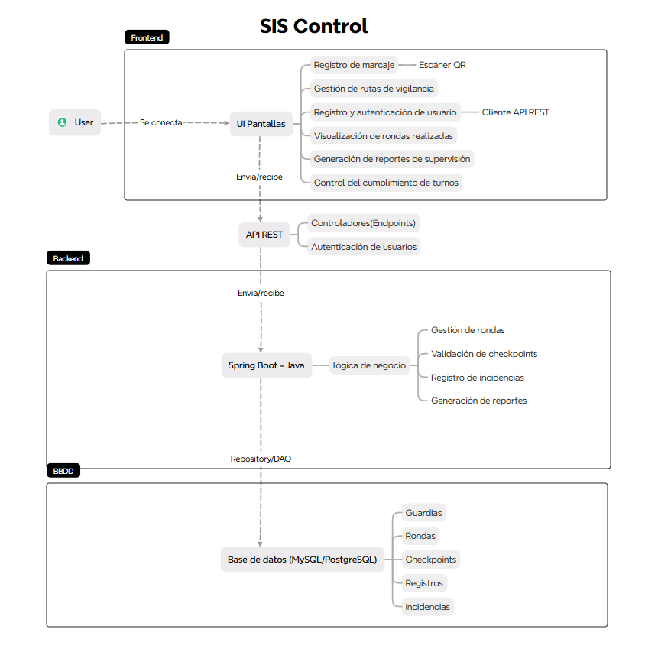
Diagrama

Slide 13
Documentación
06

Slide 14

01
Documentación
Definición del producto
(visión, objetivos y alcance del sistema)
02
Metodología Scrum y organización del equipo
Durante el desarrollo del sistema
SIS Control se generará la siguiente documentación para respaldar el proceso de ingeniería y asegurar la calidad del software.
03
Requerimientos e historias de usuarios
04
Diagramas del sistema y modelo de datos
05
Arquitectura técnica y stack tecnológico
06
Planificación mediante roadmap y sprints
07
Pruebas y validación del sistema

